Slide 1
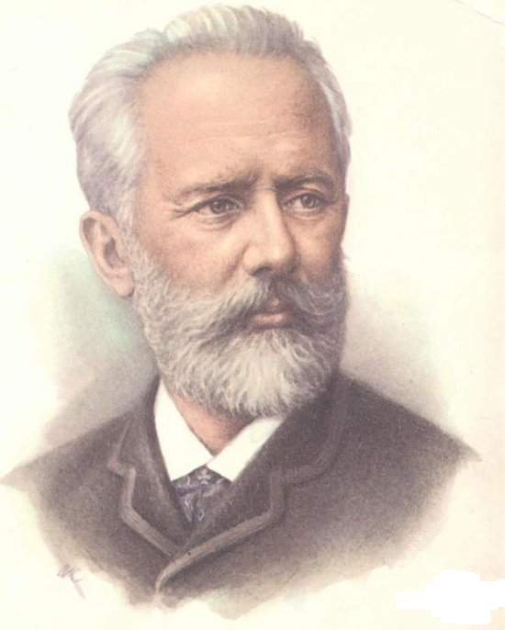
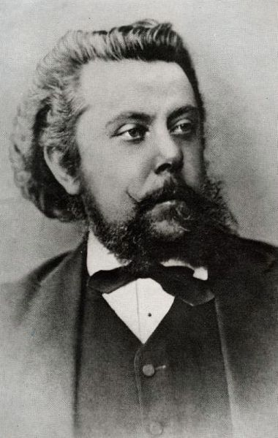
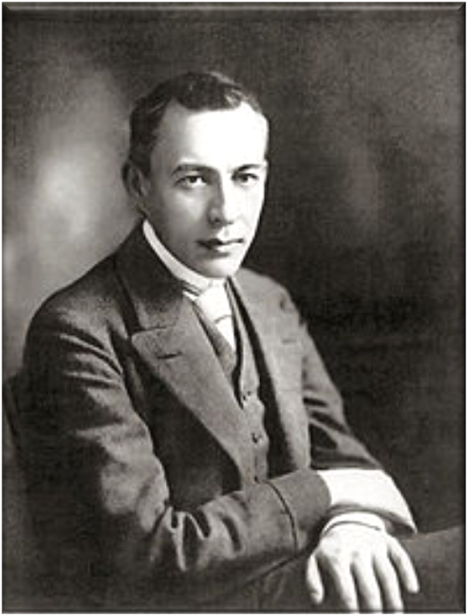

Slide 2
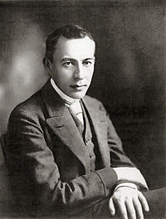
Рахманинов
Сергей Васильевич
1873 - 1943

Slide 3
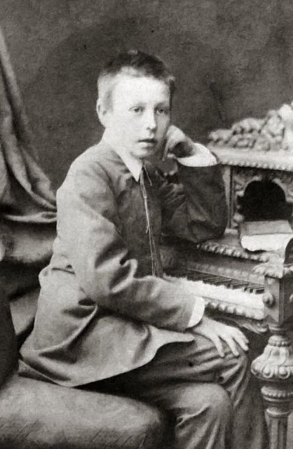
Интерес С. В. Рахманинова к музыке обнаружился в раннем детстве. Первые уроки игры на фортепиано дала ему мать, затем была приглашена учительница музыки А. Д. Орнатская. При её поддержке осенью 1882 года Рахманинов поступил на младшее отделение Санкт-Петербургской консерватории в класс В. В. Демянского Обучение в Петербургской консерватории шло плохо, так как Рахманинов часто прогуливал занятия, поэтому на семейном совете мальчика было решено перевести в Москву, и осенью 1885 года он был принят на третий курс младшего отделения Московской консерватории к профессору Н. С. Звереву.

Slide 4
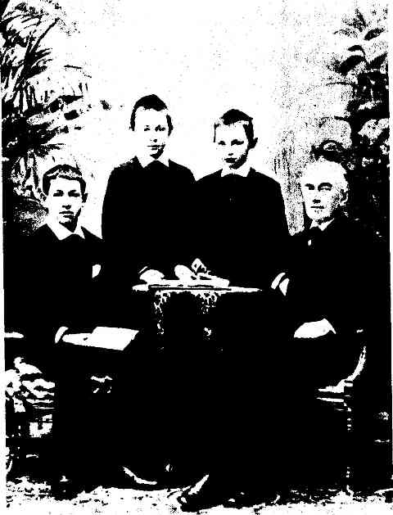
В возрасте 19 лет Рахманинов окончил консерваторию как пианист (у А. И. Зилоти) и как композитор с большой золотой медалью. К тому времени появилась его первая опера — «Алеко» первый фортепианный концерт, ряд романсов, пьесы для фортепиано «Пьесы – фантазии», в том числе прелюдия до-диез минор, которая позднее стала одним из наиболее известных произведений Рахманинова.

Slide 5
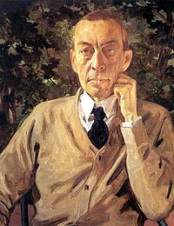
Рахманинова-композитора часто определяют словами «самый русский композитор». Рахманинов объединил и сплавил творческие принципы московской (П.Чайковский) и Петербургской школ в единый и цельный русский стиль. Тема «Россия и её судьба», генеральная для русского искусства всех видов и жанров, нашла в творчестве Рахманинова исключительно характерное и законченное воплощение. Он являлся как продолжателем традиции опер Мусоргского, Римского-Корсакова, симфоний Чайковского, так и связующим звеном в непрерывной цепи национальной традиции (эта тема была продолжена в творчестве С. Прокофьева, Д. Шостаковича, Г. Свиридова, А. Шнитке)

Slide 6
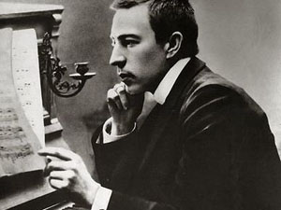
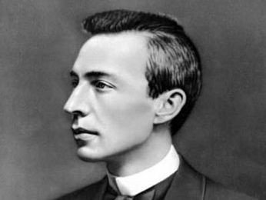
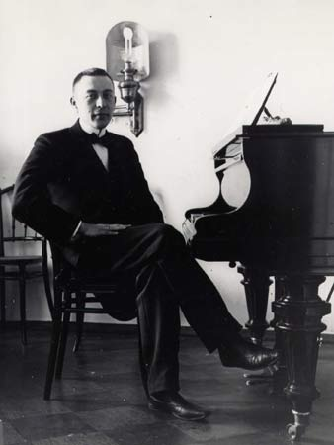
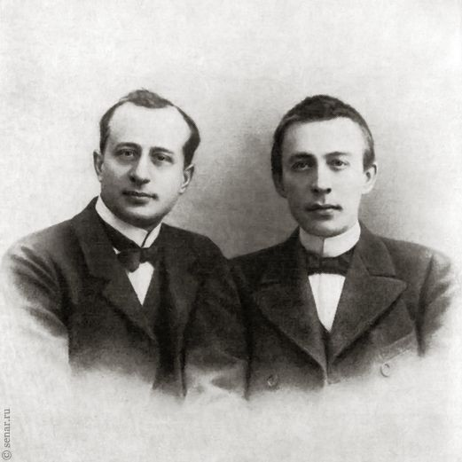
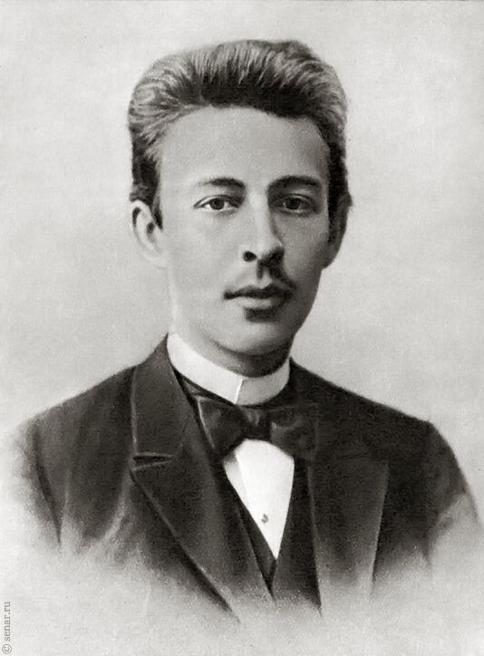

Slide 7
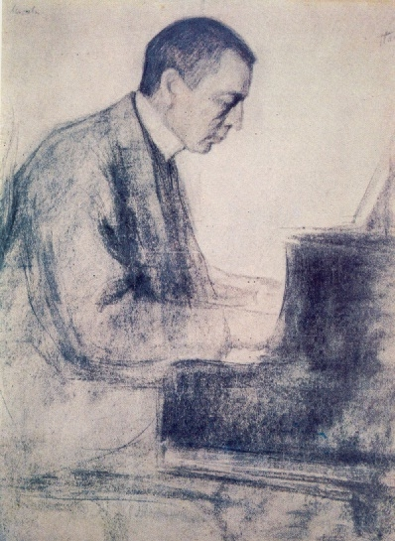
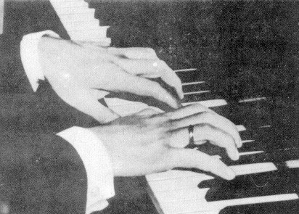
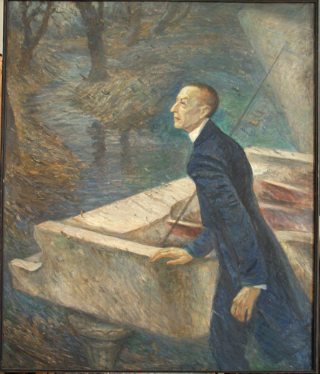

Slide 8
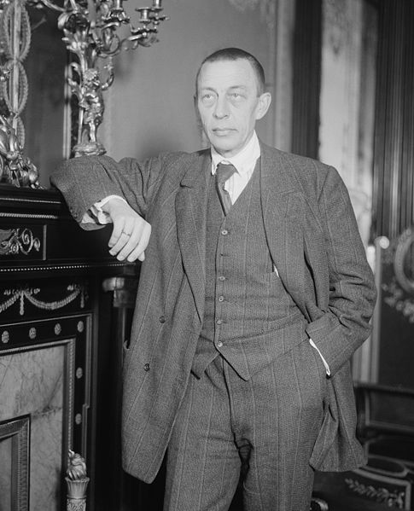
Творчество Рахманинова принято условно делить на три или четыре периода: ранний (1889—1897), зрелый (его иногда делят на два периода: 1900—1909 и 1910—1917) и поздний (1918—1941).
Трио ре минор творческий синтез традиций романтизма (Чайковский), «кучкистов», древнерусской церковной традиции и современной бытовой и цыганской музыки. Это произведение — один из первых в мировой музыке примеров полистилистики — словно символически возвещает преемственность традиции от Чайковского — Рахманинову и вступление русской музыки в новый этап развития.

Slide 9
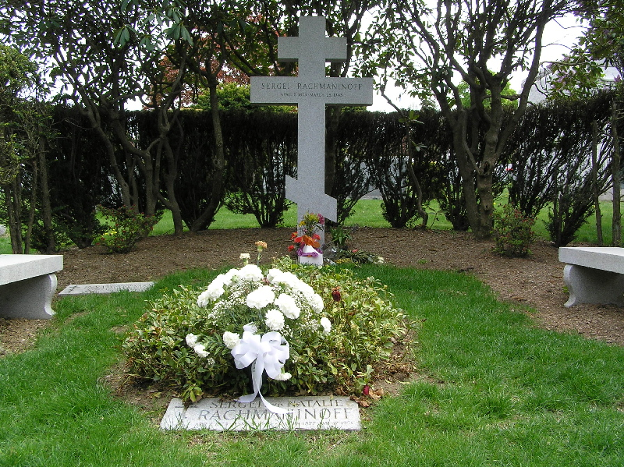
кладбище Кенсико в городке Валхалла
штат Нью-Йорк

